Slide 1
INDRA G ROCHYAT, S.Sn., MA., M.Ds.
Metodologi Penelitian
Pertemuan 9
References

Slide 2
Bagaimana penulis dan peneliti dapat mempertanggungjawabkan hasil karya tulis dan penelitian?

Slide 3
Annotated Bibliography
Summary or Evaluation
Summary or Evaluation
A list of sources (books, journal, websites, etc)
A list of sources (books, journal, websites, etc)
References
Works Cited
Usually include bibliographic information: author, title, publisher, volume, year of publication, etc
Summarize
Apa yang menjadi argumen utama? Apa poin-poin bahasannya? Apa topik/pokok bahasan yang dikemukakan?
Assess
Apakah konten bermanfaat? Bagaimana informasi tersebut dapat dimanfaatkan? Apakah informasinya layak digunakan dan dapat dipercaya (reliable)? Apakah konten bersifat bias atau obyektif? Apa tujuan dari bahasan tentang konten tersebut?
Reflect
Bagaimana konten disesuaikan dengan penelitian kita? Apakah konten dapat mendukung argumen penelitian?

Slide 4
The process to annotate bibliography
Mencari, memilah, memilih sumber yang memiliki informasi (gagasan/uraian) yang dianggap sesuai dan bermanfaat untuk penelitian
Review sumber tersebut
Tulis uraian singkat yang memaparkan poin utama dan ruang lingkup konten bahasan:
fokus utama / tujuan
lingkup pembaca yang dituju
relevansi
fitur yang spesial / unik
catatan penutup dari penulis
catatan atas observasi konten

Slide 5
Descriptive annotation
ringkaskan ruang lingkup dan bahasan dari sumber
Liroff, R.A & Davis, G.G. 1981. Protecting open space: Land use control in the Adirondack Park. Cambridge, MA: Ballinger
Buku ini mendeskripsikan tentang proses implementasi perencanaan kota dan regulasi pemanfaatan ruang di sekitar Taman Adirondack, New York. Penulis memaparkan program evaluasi lingkungan yang dilakukan (hal xx) serta solusi perencanaan ruang yang diterapkankan berkaitan dengan pemanfaatan ruang terbuka hijau untuk kegiatan semi-komersial (hal xxx)
A brief summary of book’s scope and note its main points

Slide 6
Evaluative annotation
ringkaskan ruang lingkup dan bahasan dari sumber, berikan evaluasi kritis atas konten
Lubis, Nina R. 1998. Kehidupan kaum menak Priangan 1800-1942. Bandung: Pusat informasi kebudayaan Sunda
Buku ini memaparkan perkembangan masyarakat Sunda, khususnya status dan kehidupan sosial kaum menak di wilayah Priangan. Penulis mendeskripsikan elitisitas status (hal…), kekuasaan (hal…), pewarisan (hal…), hubungan kekerabatan (hal…), dan gaya hidup kaum menak Priangan (hal…). Penjelasan yang diberikan mendetail dan observatif, walaupun beberapa argumen tidak didukung data penyerta sehingga terkesan bersifat subyektif (lihat halaman…). Bagian buku tentang struktur politik tradisional dan gaya hidup kaum menak Priangan dapat digunakan sebagai sebagai latar untuk memahami keberadaan dan kehidupan sosial masyarakat Sunda secara umum.
A brief summary, critical evaluation, and reflection of its use

Slide 7
Anotasi Bibliografi
Abstrak
Pernyataan singkat yang menjelaskan, men-deskripsikan, dan / atau mengemukakan poin-poin utama karya orang lain
Biasanya dibuat dalam uraian 150 kata, teks dituliskan untuk meng-evaluasi ruang lingkup dan konten atau mengemuka-kan kritik atas isi
Pernyataan singkat yang mengemukakan poin utama karya sendiri (problematika, pendekatan, hasil, kesimpulan)
Uraian tidak lebih dari 2 (dua) halaman
Tidak melakukan evaluasi atas hasil penelitian tetapi hanya mendeskripsikan kembali

Slide 8
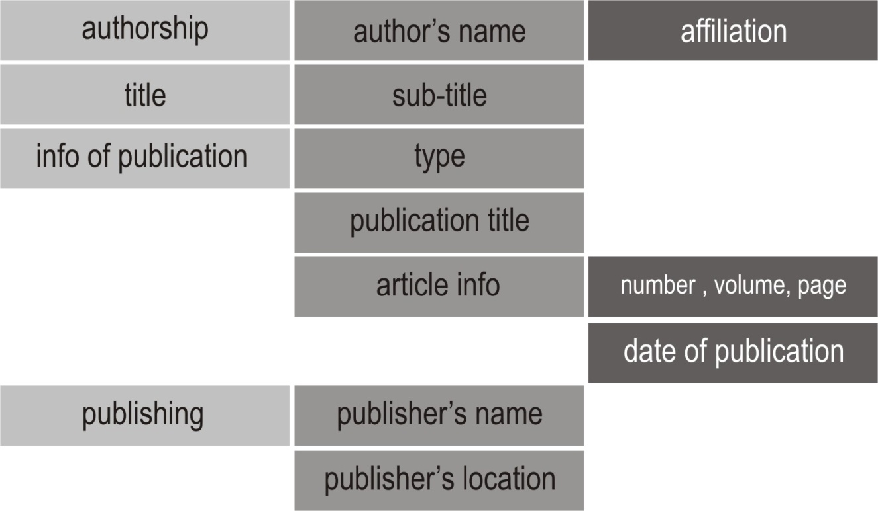
C i t i n g
Noting the source of a quote, paraphrase, or idea as an authoritative of proof (Webster Online Dictionary 2012)
Men-sitasi
Mencatat (mencantumkan) sumber atas kutipan, parafrase, atau gagasan sebagai bukti kepenulisan

Slide 9
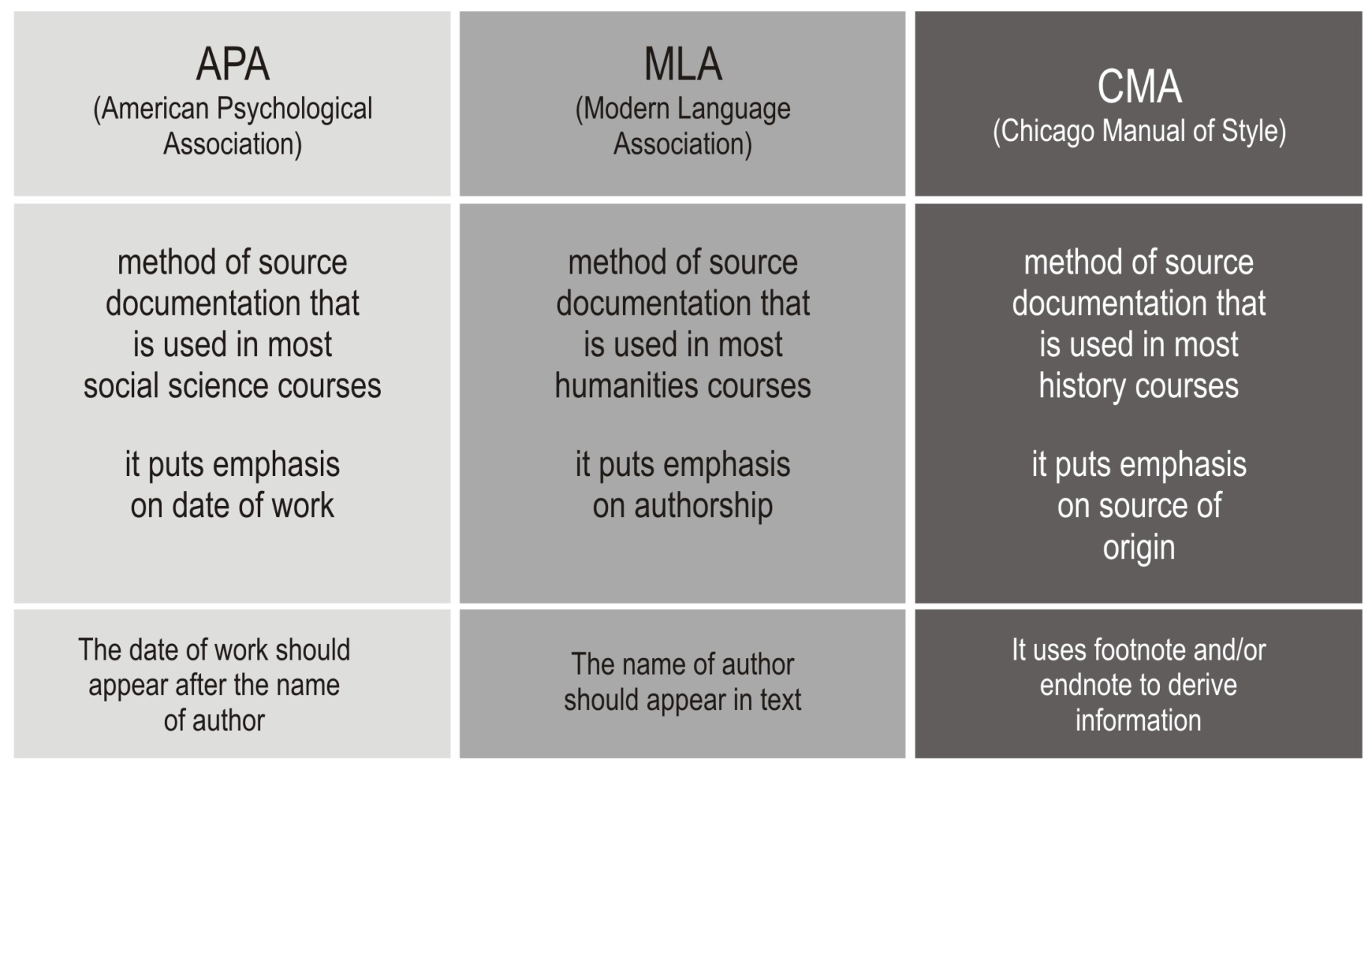

Slide 10
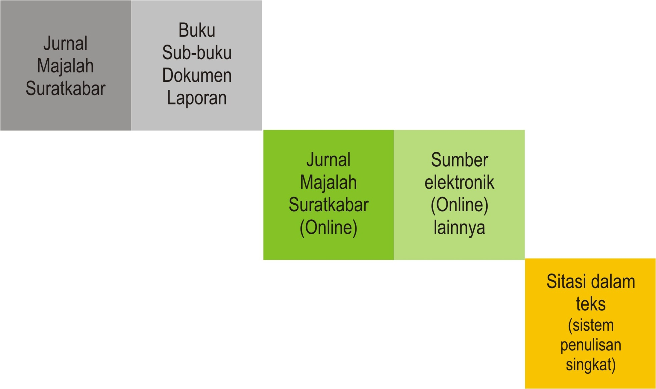

Slide 11
Artikel Jurnal oleh Satu Penulis
Williams, J.H. (2008). Employee Engagement: Improving participation in safety. Profesional Safety, 53 (12), 40-45.
Artikel Jurnal oleh Dua Penulis atau Lebih
Keller, E., Cusick, G., & Courtney, M. (2007). Approaching Transition to Adulthood: Distinctive profile of adolescents. Social Service Reviews, 81, 453-856.
Artikel Majalah
Mathews, J. & Brillman, D. (2005, May 16). Winning Equation. Newsweek Magazine, 145(20), 58-59
Artikel Surat Kabar (tanpa penulis dan dalam halaman yang tidak bersambung)
Generic Prozac Debuts. (2001, August 03). The Washington Post, pp. E1, E4.

Slide 12
Buku yang ditulis oleh Satu Penulis.
Alexie, S. (2010). The Business of Design: Concept and application. Brooklyn, NY: Hang Loose Press.
Buku yang ditulis oleh dua penulis atau lebih (korporasi) dengan menggunakan nomor edisi.
Booth, M., Dorland, P, & Kerns, T. (2009). Diagnostic and Reviews of Spatial Engagement (2nd Edition). Washington DC: Trutone Publishings.
Buku tanpa keterangan Penulis
Dorland’s Illustrated Dictionary (31st Edition). (2007). Philadelphia, PA: Saunders.
Sub-bab Buku
Corsair, U., Thurlow, M, & Liu, R. (2005). Students’ Perceptions of Instructional Design on Library Booth. In K.H. Rubin, W.M. Bukowski, & B. Laursen (Ed), Handbook of Peer Interaction (pp. 490-507). New York: Guilford Press.

Slide 13
Artikel jurnal yang diambil dari database online/elektronik
Senior, B., & Swailes, S. (2007). Inside Creative Management Teams: Developing a creative teamwork system. British Journal of Creativity, 18, 138-153. doi: 10.1111/j.1467-8551.2006.00507.x
Kobe, B., & Koo, D. (2008). Visual Illusion and the Routine Activities of Active Imagination. Journal of Illusions, 38, 1105-1137. Diambil dari http://www2.psych.ftdu.edu/~jdi/
Artikel majalah online
Loudewijk, F. (2008, March 8). Individual versus Group Creative Process: Competition-based-creative activities. Journal of Experimental Psychology, 6(12), 106-187. Diambil dari http://www.uiona.edu/ ~exppsychproc/crisp.6.12.htm

Slide 14
Contoh laporan online dari NGO
Kenny, G., & Pellet, J. (2009). Prospects of Using Wood-waste Materials for Food Packaging. Retrieved from (Diambil dari) Urban Institute website: http://www.urbaninst.net/url.cfm?ID=500021
Contoh laporan online tanpa identitas penulis dan tanpa rujukan waktu publikasi
GVU’s 20th Facebook User Survey. (n.d.). Retrieved from (Diambil dari) http://www.cc.gagatechno.com/user_surveys/survey-20th-2010/
Contoh artikel non-spesifik yang didapatkan dari website.
Alamat website dicantumkan secara lengkap.
Kispsych is an excellent website for creative young children (http:// www.kidpsych.org)

Slide 15
Kutipan tidak langsung menggunakan sitasi parentesis
Perpustakaan secara historis merupakan ruang interaksi yang memberikan kebebasan intelektual dan patron kerahasiaan (Larue, 2007)
Kutipan tidak langsung dengan nama penulis sebagai bagian dari narasi
Larue (2007) menyatakan bahwa kebebasan intelektual dan patron kerahasiaan merupakan dua nilai utama yang merupakan kekhasan perpustakaan secara historis.
Kutipan langsung menggunakan sitasi parentesis
Darwin menggunakan metafor pohon hayat sebagai contoh yang dapat “mengekspresikan bentuk lain dari keterhubungan genealogis antara mahluk hidup” (Gould & Brown, 1991, h. 14).
Kutipan langsung dengan nama penulis sebagai bagian dari narasi.
Menurut Gould dan Brown (1991), Darwin menggunakan metafor pohon hayat untuk “mengekspresikan bentuk lain dari keterhubungan genealogis antara mahluk hidup” (h.4).

Slide 16
Sitasi sumber sekunder, yaitu penyebutan sumber yang didapatkan dari artikel lain yang telah menjelaskan/mengupasnya terlebih dahulu.
Studi yang dilakukan Seidenberg dan McClelland (dalam Coltheart, Curtis, Atkins, & Haller, 1993) memberikan gambaran terhadap proses analisis yang dilakukan.
Dalam daftar pustaka/referensi, sumber yang dituliskan adalah sumber utama bukan sumber sekunder.
Coltheart, M., Curtis, B., Atkins, P, & Haller, M. (1993). Models of reading aloud: Dual route and parrallel-distributed process. Psychological Review, 100, h. 589-608.

Slide 17
Literature Reviews
Purpose and Application
Adapted from
The Literature Review: A few tips on conducting it
(Dena Taylor, University of Toronto, www.utoronto.ca/writing
accressed January 2012)

Slide 18
An account of what has been published on a topic by accredited scholars and researchers
Catatan, deskripsi, atau narasi dari hasil publikasi yang dibuat oleh cendekiawan dan peneliti terkait sebuah topik tertentu
explanation
argumentative

Slide 19
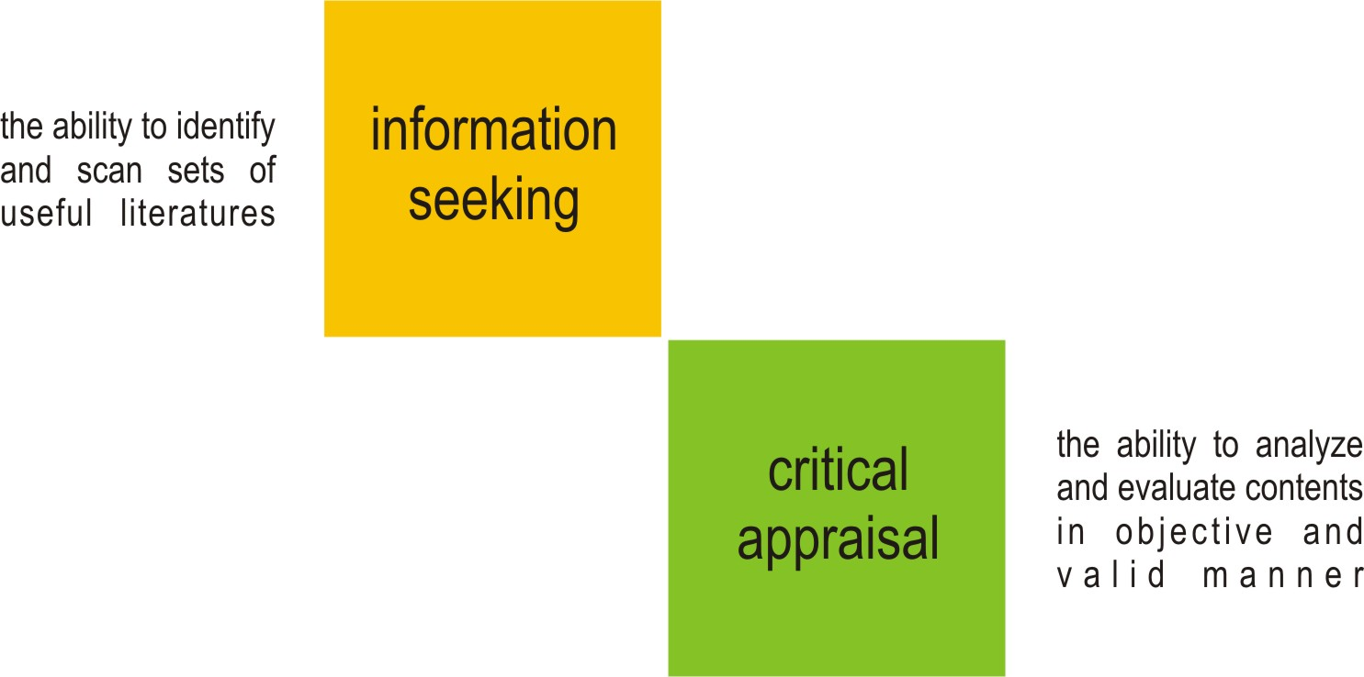
Kaji Pustaka adalah uraian diskursif (berisikan pernyataan-pernyataan hasil elaborasi referensial), oleh karena itu penulisannya harus / wajib disampaikan dalam bentuk uraian sintesis yang relevan dengan topik penelitian.

Slide 20
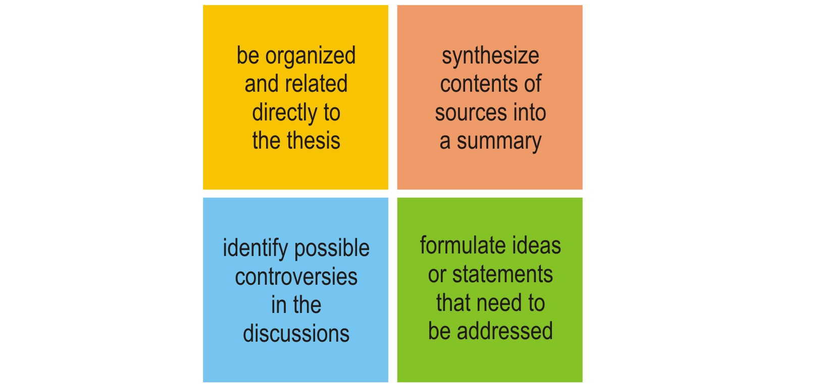
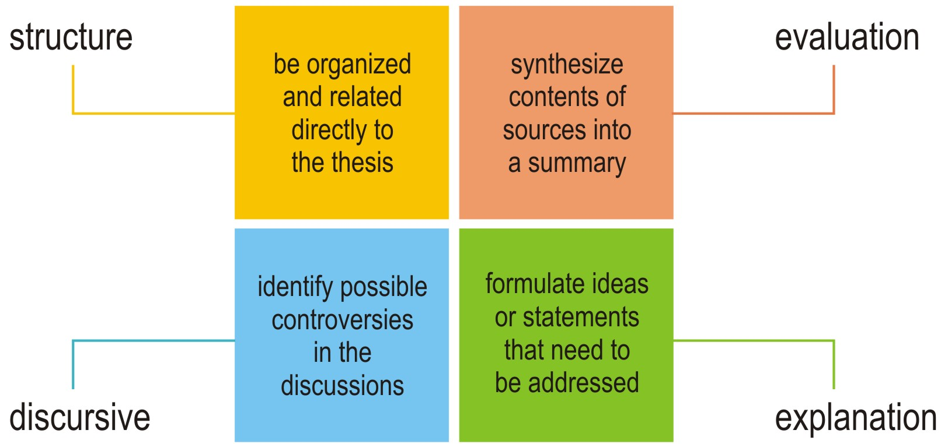
A literature review must.....

Slide 21
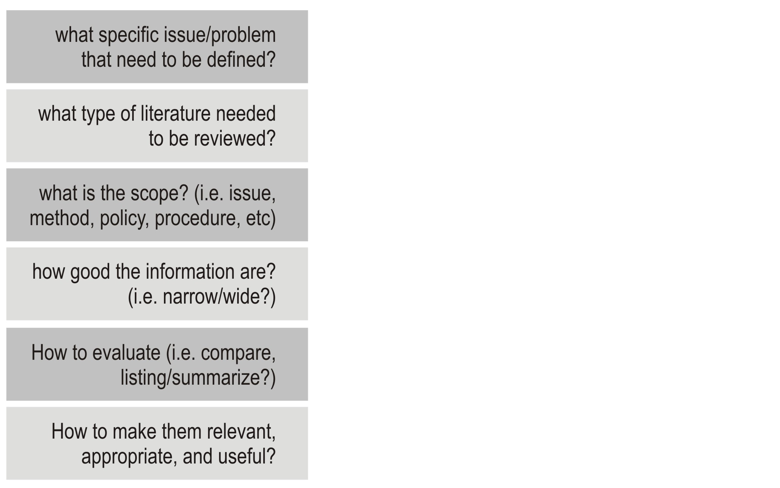
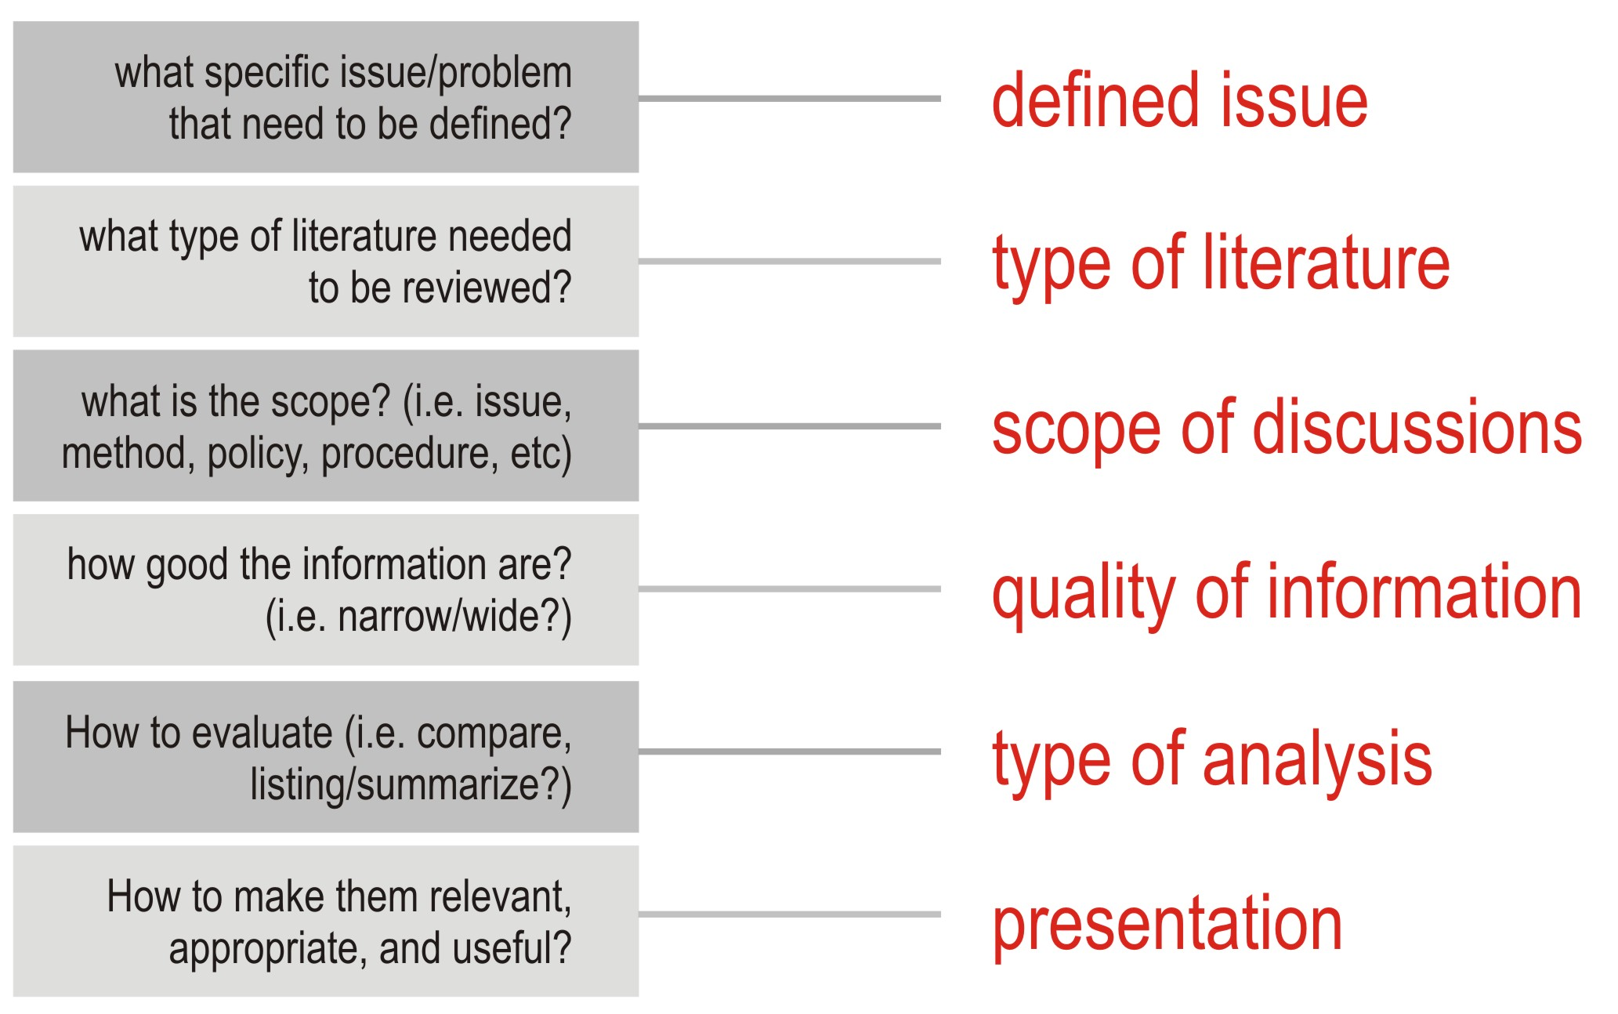

Slide 22
Structuring Contents of Literature Reviews
Referential Frameworks
Adapted from
The Literature Review: A few tips on conducting it
(Dena Taylor, University of Toronto, www.utoronto.ca/writing
accressed January 2012)

Slide 23
Membuat Kerangka Referensial
Referential Frameworks
an essential supporting structure of an object
a basic structure underlying a system, concept, or text
New Oxford Dictionary, 2006 (Electronic edition)
Basic Structures
Keypoints
Essential
Struktur pendukung yang bersifat esensial dalam sebuah obyek
Struktur dasar yang melatari sebuah sistem, konsep, atau teks

Slide 24
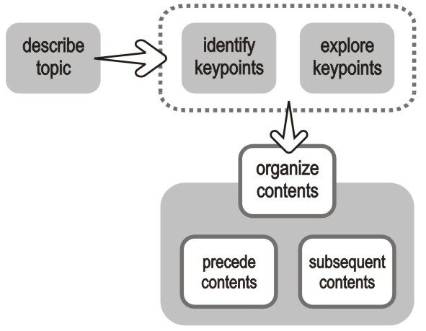

Slide 25
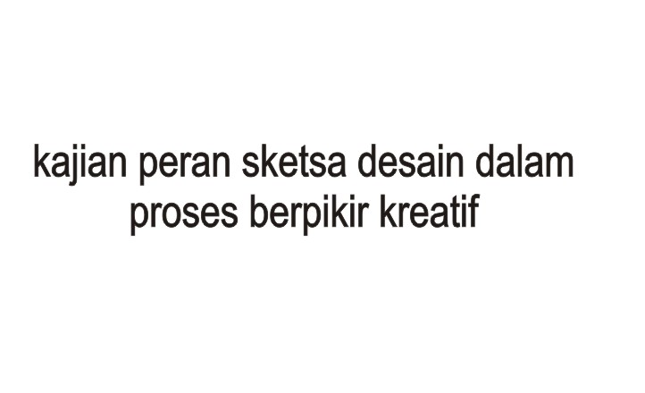
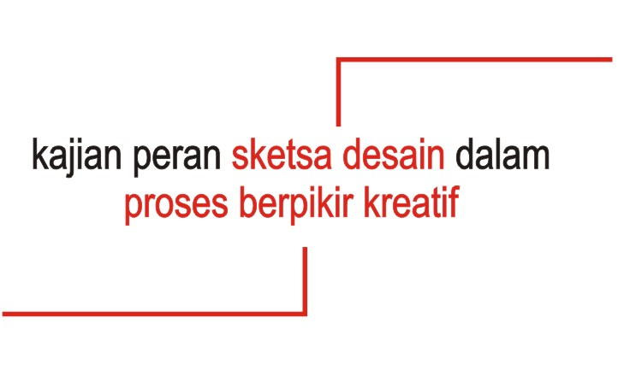
Apa itu sketsa desain?
Apa maksud pembuatannya? Bagaimana ia divisualisasikan (konten, cara, elemen, dsb)?
Apa itu kreativitas?
Bagaimana berpikir kreatif? Bagaimana ia dianalisis? (elemen, prosedur, dsb)

Slide 26
Sketsa dan Visualisasi dalam Desain
1. Pengertian tentang Sketsa
2. Proses pembuatan Sketsa dalam Desain
2.1 Jenis-jenis sketsa
2.2 Elemen dasar pembuatan sketsa
2.4 dst
Kreativitas: Proses dan Aplikasi
1. Kreatif dan Kreativitas
1.1 Pengertian tentang Kreativitas
1.2 Elemen dasar proses kreatif
1.2.1 Teori tentang proses kreatif
1.2.2 Proses kreatif menurut usia
2. Aspek-aspek Kreativitas
2.1 dst

Slide 27
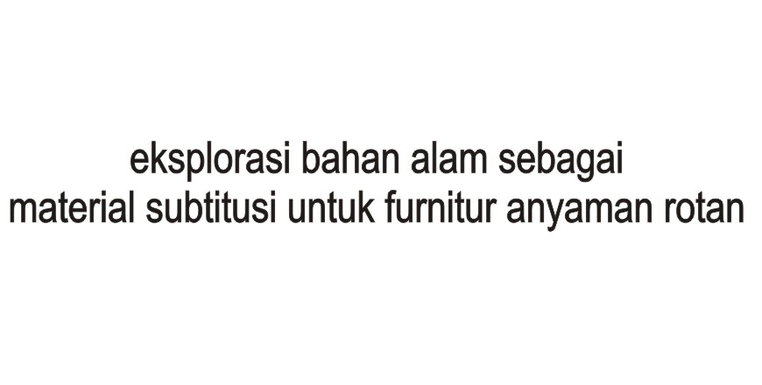
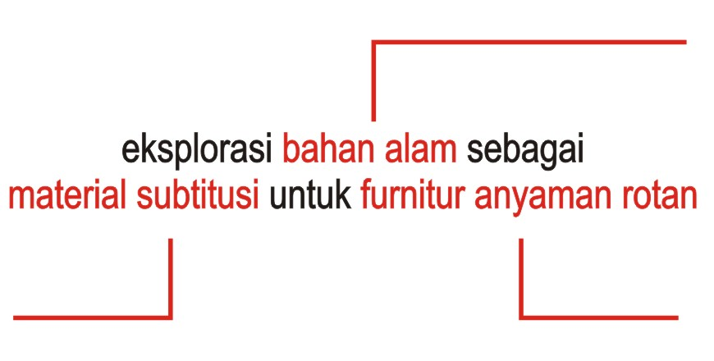
Apa itu bahan alam? Sifat dan karakternya? Bagaimana proses eksplorasinya?
Apa itu material subtitusi? Apa perannya? Kaitannya dengan nilai (ekonomi, kualitas estetik, dsb)
Apa itu anyaman rotan? Seperti apa (jenis, proses pembuatan, dsb)?

Slide 28
Bahan Alam sebagai Material Produk Furnitur
Pengertian Bahan Alam
Sifat dan Karakter Bahan Alam
2.1 Bahan Alam Non-Olahan
2.1.1 Kayu
2.1.2 Rotan
2.1.3 dst
Eksplorasi Rotan sebagai Struktur Furn
Eksplorasi Anyaman Rotan
b.1 Jenis-jenis Anyaman Rotan
b.2 Teknik Anyam Rotan
b.3 dst
Penggunaan Material Subtitusi dalam Produk Furnitur
Pengertian Material Substitusi
Peran Material Substitusi dalam Pengembangan Produk Furnitur
2.1 Jenis Material Subtitusi
2.2 Proses Adaptasi Material Subtitusi
3. Kualitas Material Substitusi
3.1 Nilai ekonomi
3.2 dst

Slide 29
Pustaka
Sjarif, Ahmad., DIKTAT PERKULIAHAN METODOLOGI DESAIN, Pasca Sarjana, Universitas Trisakti, 2015
Engle, M., Blumenthal, A., and Cosgrave, T. 2002. How to prepare annotated bibliography. Guide fo writing, Cornell University Library USA (access: www.library.cornell.edu)
Annotated Bibliography. 2007. The Writing Center, University of North Caorlina, Chapel Hill: USA. (access: www.unc.edu/depts/wcweb1998-2007)
The Literature Review: A few tips on conducting it
(Dena Taylor, University of Toronto, www.utoronto.ca/writing
accressed January 2012)

